Slide 1
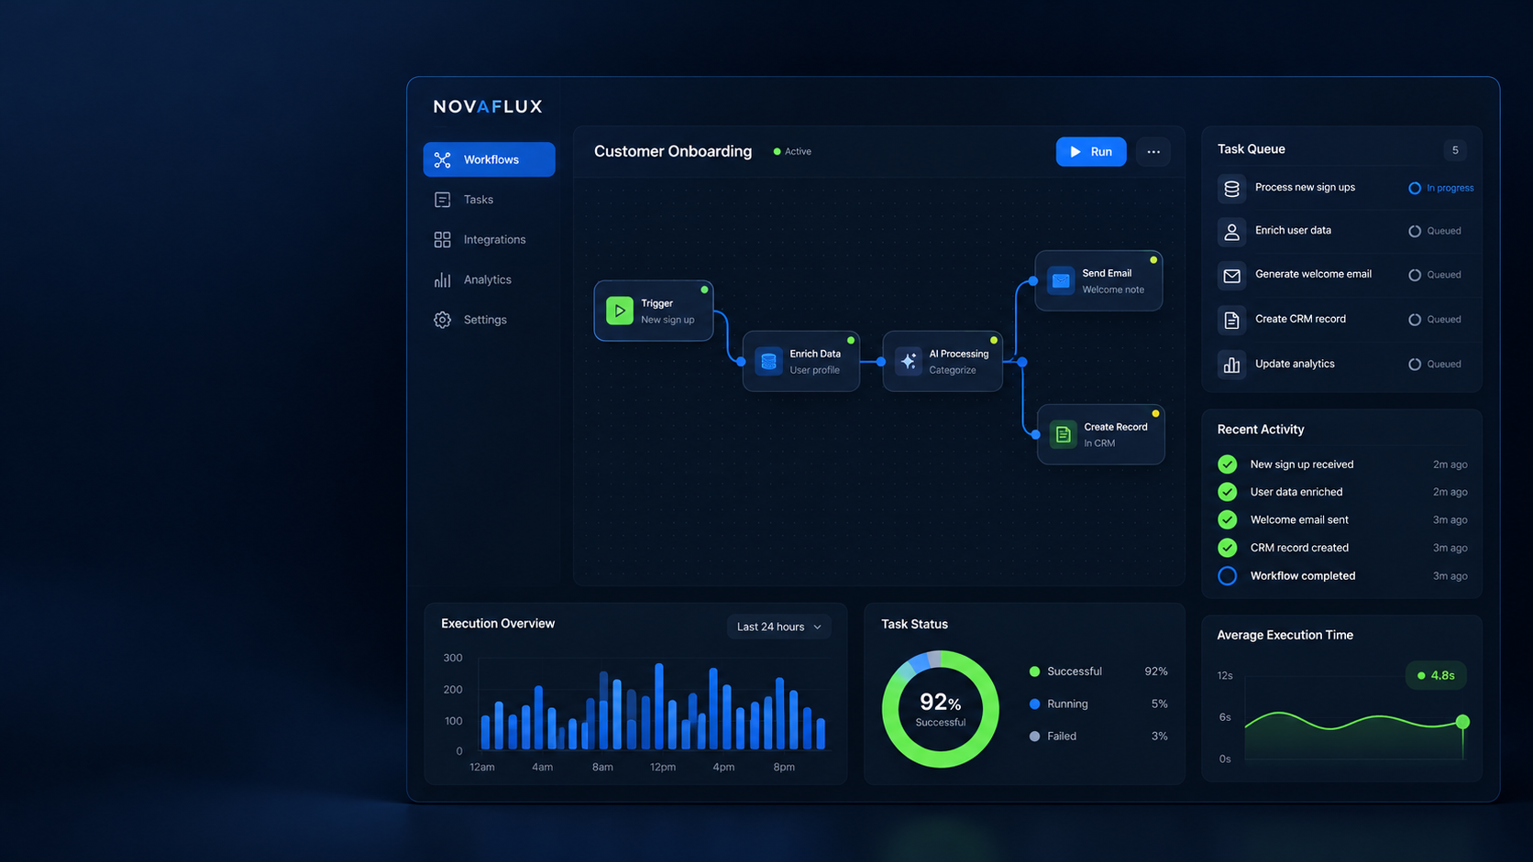
NOVAFLUX
Автоматизация без ручной рутины
Концепция цифрового продукта для управления рабочими процессами
ПРЕЗЕНТАЦИЯ ПРОДУКТА
NOVAFLUX / ОБЗОР ПРОДУКТА
01

Slide 2
КОНТЕКСТ
Ручные передачи замедляют процесс
Концептуальная презентация. Показатели ниже описывают типичный сценарий, а не результаты реального клиента.
01
Заявка приходит
Почта, форма или таблица
Один сбой заметен сразу
Когда заявок становится больше, ручная схема создаёт задержки и повторную работу. NOVAFLUX собирает процесс в одном маршруте.
02
Данные копируют
Сотрудник переносит поля вручную
03
Статус теряется
Команда уточняет, кто отвечает
NOVAFLUX / ОБЗОР ПРОДУКТА
02

Slide 3
ПРОДУКТ
Рабочий процесс как понятная схема
Пользователь соединяет шаги, задаёт условия и видит результат выполнения.
Событие
Обработка
Действие
Результат
Новая заявка
Проверка данных
Запись в CRM
Команда уведомлена
Каждый шаг остаётся редактируемым. Ошибка видна в конкретном узле, а повторный запуск не требует собирать маршрут заново.
NOVAFLUX / ОБЗОР ПРОДУКТА
03

Slide 4
ВОЗМОЖНОСТИ
Четыре функции для работы
01
Маршруты
02
Интеграции
Визуальная сборка шагов и условий
Подключение форм, почты и CRM
03
Контроль
04
Повторный запуск
История запусков и статус каждого шага
Возврат к ошибке без полной перезагрузки
NOVAFLUX / ОБЗОР ПРОДУКТА
04

Slide 5
ЗАПУСК
Пилот на одном повторяемом процессе
Первый сценарий должен иметь понятный вход, владельца и проверяемый результат.
1
2
3
4
Выбор процесса
Сборка маршрута
Тестирование
Расширение
Один частый сценарий
Шаги и ответственные
Проверка ошибок
Новые команды и интеграции
Критерий готовности пилота: команда проходит сценарий без ручного переноса данных между системами.
NOVAFLUX / ОБЗОР ПРОДУКТА
05

Slide 6
NOVAFLUX
Единый рабочий маршрут
N
Продуктовая концепция готова для демонстрации, проверки сценариев и развития интерфейса.
КОНЦЕПТ ПРОДУКТА
Демонстрационный проект для портфолио
NOVAFLUX / ОБЗОР ПРОДУКТА
06

